Slide 1
Partikule v Pražském mluveném korpusu

Slide 2
Vymezení partikulí
Partikule jsou jistými pragmatickými komentáři, referujícími formálně i sémanticky k rozličným aspektům promluvy/textu, k postojům mluvčího, často však i k širší mimojazykové situaci.
Obecně vzato by se dalo říct, že je partikule specifickým „kořením“ jazyka a má, na rozdíl od adverbia, především komunikační význam, který se realizuje v kontextu.
Zároveň je třeba zdůraznit, že se partikule, na rozdíl od interjekce, nikdy nevyskytuje samostatně, nýbrž v kombinaci s dalším slovem či větou a přitom může stát na různých místech v promluvě.

Slide 3
O Partikulích
O partikulích jako o slovním druhu se začalo uvažovat poměrně pozdě
První zmínka o partikulích se objevuje v Číně, a to dost pozdě, až ve 14. století.
Partikule v čínštině nebo v japonštině nelze srovnávat s pojetím partikulí, které je rozšířeno v Evropě. Do evropské lingvistiky se úvahy o partikulích dostávají až začátkem 20. století, a to spíše okrajově.

Slide 4
Několik poznámek k současnému stavu bádání
Průlom v nahlížení na partikule přináší až orientace lingvistiky k pragmatice a běžně mluvenému jazyku.
Při postupném odklonu lingvistiky od gramatiky (morfologie či syntaxe) a zvýšené orientaci na sémantiku, pragmatiku a textovou lingvistiku se začalo uvažovat o komunikačních funkcích jazyka, na jejichž realizaci se ve velké míře podílejí též partikule.
Zlom, který do lingvistiky vneslo korpusové zpracování jazykových dat, je tak obrovský, že právem lze mluvit o mezníku rozdělujícím lingvistická bádání na éru před vznikem korpusové lingvistiky a na éru zahájenou po jejím vzniku. Korpusový materiál je také nepřeberným zdrojem dat poskytujícím cenné informace právě při studiu partikulí.

Slide 5
Pražský mluvený korpus (PMK)
začal vznikat koncem 80. let minulého století
Je prvním korpusem mluvené češtiny zachycujícím autentický a spontánní mluvený jazyk.
Je první český korpus, který nabízí plné, systematické a pečlivě ověřované tagování všech svých forem.
PMK se stal podkladem pro vytvoření Frekvenčního slovníku mluvené češtiny (FSMČ), vydaného nakladatelstvím Karolinum v roce 2007.

Slide 6
Pražský mluvený korpus (PMK)
Korpus má přídomek „pražský“, protože se vycházelo z představy, že Praha, vzhledem ke svému centrálnímu postavení, svým způsobem reprezentuje běžnou českou mluvu v Čechách a zčásti i na Moravě, mj. i vzhledem k množství původem mimopražských Pražanů.
PMK díky této strategii — systematickému pokrytí jazykové oblasti obohacenému o intenzivní anotaci — skýtá zcela ojedinělý obraz české mluvené situace z konce 20. století, přičemž odráží jak jazyk předchozího společenského uspořádání, tak začátek nového. Přestože lze namítat, že je daný rozsah pokrytí omezený, slovník představuje cennou materiálovou bázi pro studium běžně mluvené češtiny.

Slide 7
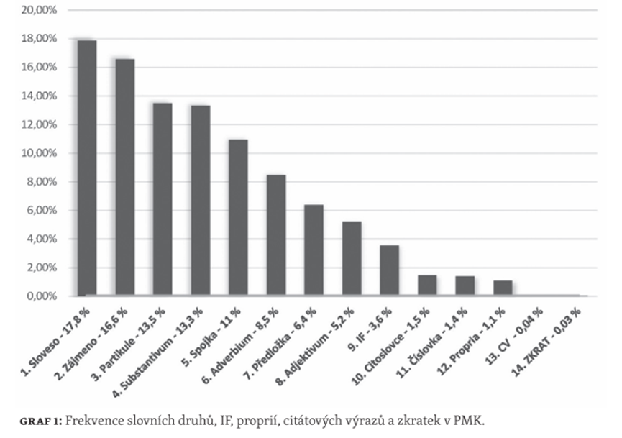
Partikule v pražském mluveném korpusu
Počet různých lemmat u partikulí je 400

Slide 8
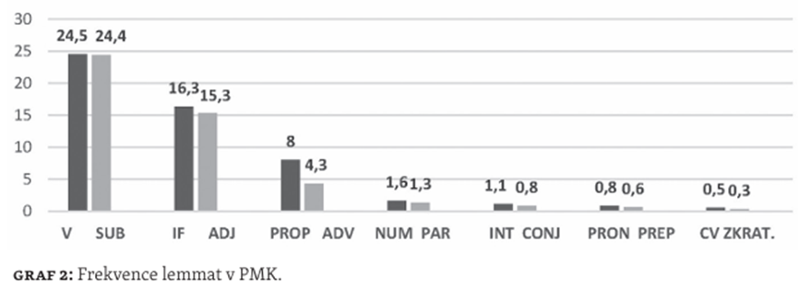
Partikule v pražském mluveném korpusu
Těchto 400 různých lemmat partikulí představuje jen 1,32 % slovníku.
Tato slova však, jak už víme, vykazují tak vysokou frekvenci, že partikule jsou celkově třetím nejfrekventovanějším slovním druhem v mluveném jazyce, respektive každým 8. slovem v promluvě (13,51 % slovníku).

Slide 9
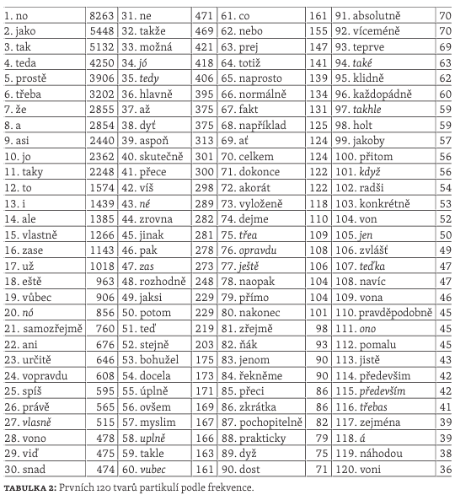
Lemmata partikulí
V uvedené tabulce zobrazíme prvních 120 nejfrekventovanějších tvarů partikulí, tedy zhruba první čtvrtinu všech jejich doložených tvarů

Slide 10
Lemmata partikulí
V prvním sloupci, tedy v první třicítce nejfrekventovanějších tvarů, se převážně vyskytují velmi krátká slova s jedinou výjimkou slova samozřejmě.
Počet jednoslabičných slov s klesající frekvencí pozvolna klesá (1.–4. sloupec: 12, 9, 7, 6).

Slide 11
Lemmata partikulí
V každém sloupci je nejvíce dvouslabičných slov (1.–4. sloupec: 15, 17, 11, 12).

Slide 12
Lemmata partikulí
Tříslabičných slov je nejvíce ve 3. sloupci (10), čtyřslabičných ve 4. sloupci (4), jde o slova absolutně, víceméně, každopádně a náhodou.
Ve 3. sloupci je jen jedno čtyřslabičné slovo — vyloženě.

Slide 13
Lemmata partikulí
Pětislabičná slova jsou spíše výjimkou — vyskytla se pouze dvě: pochopitelně ve 3. sloupci a pravděpodobně ve 4. sloupci.

Slide 14
Lemmata partikulí
Dohromady tříslabičná (23 tvarů, 19,1 %), čtyřslabičná (6 tvarů, 5 %) a pětislabičná slova (2 tvary, 1,6 %) mají tedy jen 31 výskytů čili tvoří 25,7 % všech tvarů.
Dalších téměř 75 % všech tvarů tvoří slova jednoslabičná (34 tvarů, 28,3 %) a dvouslabičná (55 tvarů, 46 %).

Slide 15
Lemmata partikulí
Preference krátkých slov z hlediska jejich četnosti je zcela v souladu s jednou ze základních jazykových zákonitostí, a sice jazykovou ekonomií.

Slide 16
Lemmata partikulí
Prvních 11 partikulí má velmi vysokou frekvenci, která pozvolna začíná klesat.

Slide 17
Lemmata partikulí
Více než 1000 výskytů najdeme u prvních 17 partikulí, v pořadí 80. partikule nakonec se vyskytla už jen 101×. Přes 300 všech doložených tvarů má frekvenci nižší než 100.
Jinými slovy — pouze 20 % partikulí má frekvenci vyšší než 100 výskytů.

Slide 18
Jednoslovné a víceslovné partikule
V materiálu PMK byly poprvé označeny též víceslovné partikule.
V našem materiálu se vlastních víceslovných partikulí vyskytlo 54, což je 13,5 % výskytu všech lemmat partikulí.
Je však nutné zdůraznit, že se v materiálu kromě těchto výrazů vyskytuje ještě dalších 14 slovních spojení označených jako víceslovné partikule, jež však ve výpovědi mohou mít i jiné funkce — převážně se jedná o frazémy, víceslovné/korelované spojky a adverbia.

Slide 19
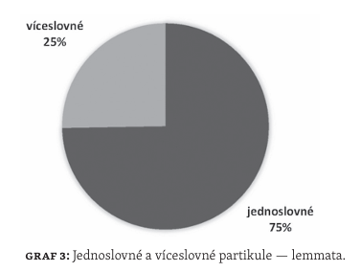
Jednoslovné a víceslovné partikule
Poměr všech jednoslovných a více slovných lemmat partikulí v PMK je tedy 201 : 68.

Slide 20
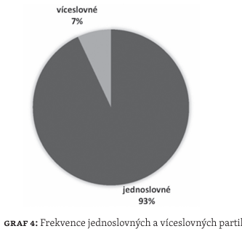
Jednoslovné a víceslovné partikule
Pokud jde o kombinace, je zřejmé, že se většinou kombinují krátké spojky: a, i, aby, ani, ať, dyž, dyby, jak, nebo, že a partikule, případně adverbia: eště, jen, možná, ňák, přece, spíš, takle, už.

Slide 21
Varianty lemmat
Z celkového počtu 400 lemmat, respektive 385 po vyloučení překlepů (15), je dolože ných 269 původních lemmat (67,25 %) a 116 variant (29 %)
Podíl variant je skutečně nesmírně vysoký a tvoří téměř třetinu všech lemmat.
Čím vyšší pořadí seznamu, tím nižší frekvence a vyšší podíl variant.

Slide 22
Varianty lemmat
Varianty lze dále členit na základě dvou hledisek:
ustálenosti, uzuálnosti (určené frekvencí a územ; toto hledisko je rozhodující) na ustálené vs. neustálené (nahodilé, individuální) a z hlediska druhu na fonetické vs. lexikální. Obě hlediska se vzájemně prolínají.

Slide 23
Varianty lemmat
Za ustálené varianty, někdy s mírným stylovým rozdílem:
- přece vs. přeci, nikoli vs. nikoliv, taky vs. také.
Ustálená varianta se může natolik osamostatnit, že ji lze také považovat za samostatné lemma
ve FSMČ jsou jako samostatná lemmata označeny aspoň a alespoň, taky a také, jen a jenom, jo a jó.

Slide 24
Varianty lemmat
Druhé hledisko bere v potaz původ:
1) Vychází z obecněčeského hláskosloví a běžné obecněčeské výslovnosti typické pro konsonantické shluky (varianta čistě fonetická)
—— dyž vs. když, dyť vs. vždyť, vopravdu vs. opravdu
2) Jde o charakteristickou variantu pro to které slovo
—— teď, teďka, teďko, teďkon, teďkonc nebo hned, hnedka, hnedle

Slide 25
Lemmatizace slovních tvarů
Annotátoři používali značkovací program EDITIN k lematizaci korpusu.
Proces lematizace zahrnoval tři kroky:
1. oprava případných překlepů v textu
2. převod tvaru na základní normu (infinitiv u sloves, 1. pád u jmen, pozitiv u adjektiv a adverbií, nevokalizovaný tvar u předložek)
3. dodání spisovného lemmatu pro srovnání. Spisovné lemma reprezentuje základní tvar ve spisovné podobě. Partikule mohly mít spisovnou podobu u některých variant.

Slide 26
Lemmatizace slovních tvarů

Slide 27
Lemmatizace slovních tvarů
Slovníkové lemma představuje souhrn více frekventovaných tvarů lemmat.
Situace s některými tvary byla jednodušší, například "teda" bylo uváděno 10× častěji než "tedy", "prej" 26× častěji než "prý". Tyto varianty, především, "teda" a "prej", byly zvoleny jako slovníková lemmata, která reprezentují standardní formu mluveného jazyka.

Slide 28
Partikule podle kódovníku PMK
Kódovník pro slovní druh částice obsahuje 6 pozic, podle kterých proběhla ruční anotace celého materiálu.
Na 1. pozici je uveden slovní druh (partikule),
na 2. pozici druh partikulí (blížší určení původu),
na 3. pozici třída (informace o funkcích a sémantických vlastnostech),
na 4. pozici valence (místo výskytu částice v promluvě),
na 5. pozici modus věty (oznamovací, tázací, zvolací)
na 6. pozici stylová charakteristika partikulí (odráží stylovou charakteristiku slova s přihlédnutím k celkovému vyznění promluvy).
První a šestá pozice jsou pro všechny slovní druhy stejné. Nyní se zaměříme na druhou pozici v kódovníku.

Slide 29
Druh partikulí
Na druhé pozici kódovníku rozlišujeme 5 podtříd partikulí:.
1) Vlastní, nehomonymní partikule: ať, asi, prej.
2) Partikule homonymní s adverbiem: jistě, klidně, stejně, dovopravdy, zvlášť, jen.
3) Partikule homonymní se spojkou: však, tedy.
4) Partikule víceslovné: že jo, dejme tomu, no tak, nějak tak, (k)dyž tak, když už, přece jenom, hlavně že.
5) Jiné partikule

Slide 30
Druh partikulí
Na druhé pozici kódovníku rozlišujeme 5 podtříd partikulí:.
5) Jiné partikule, a to:
a) Homonymní se substantivem nebo jeho předložkovým pádem: fakt, celkem, například, dokonce.
b) Homonymní se zájmenem nebo jeho předložkovým pádem: což, copak, vono (von, voni), to, ovšem.
c) Homonymní se slovesným tvarem: myslím, prosím.
d) Mající formu adverbia, ale nehomonymní s adverbiem užívaným jako deadjektivní adverbiale: hlavně, vlastně.
e) Homonymní s citoslovcem nebo citoslovečným frázémem: vid', víš, bohužel.
f) Jinojazyčného původu: holt, kór.

Slide 31
DĚKUJI ZA POZORNOST!

